Slide 1
Игра на Python Dino-Chrome
Итоговый проект по дисциплине:
«Основы алгоритмизации и программирования»

Slide 2
Задачи при создании проекта
Создание дизайна | Продумать дизайн игры, логику игры, анимации персонажа, виды движений, Вид препятствий для персонажа Дино.
Изучение библиотеки PyGame | Для создании игр на Python, нужно изучить библиотеку PyGame.
Написание кода и Тестирование | После изучения библиотеки, перейти к реализации проекта.
Устранение возникших ошибок | При запуске кода, исправить возникшие ошибки программы.
Создание презентации | Создать красивый дизайн презентации для проекта.
Защита проекта | Нужно защитить проект.

Slide 3
01
Обсуждение

Slide 4
Обсуждение
При обсуждении идеи, Я решила, что хочу создать игру «Dino-Chrome», так как это мне показалось наиболее интересным вариантом в плане разработки. Дизайн выбирала в качестве оригинального Динозаврика Хрома.

Slide 5
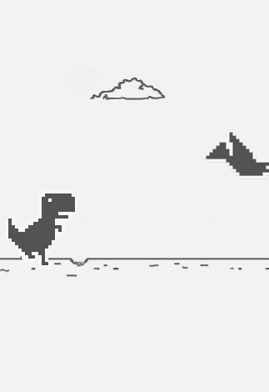
Дизайн Игры
Персонажи в игре анимированы:
Фон
Взят за основу оригинальный фон с игры
Сделаны небольшие изменения используя Photoshop Online
Динозаврик
Оригинальный персонаж
Есть разные виды анимации:
Право
Лево
Вниз
Вверх
Ходьба
Препятствия
Персонажи из оригинальной игры
Есть виды анимации:
Движение крыльев

Slide 6
02
Изучение библиотеки PyGame

Slide 7
Процесс изучения
01
02
03
Знакомство
Изучение
Практиковаться
Просмотр маленьких проектов в YouTube
Чтение документации, Хабр, GitHub, Видео ролики
Начинать писать код, одновременно пользуясь документацией

Slide 8
03
Написание кода

Slide 9
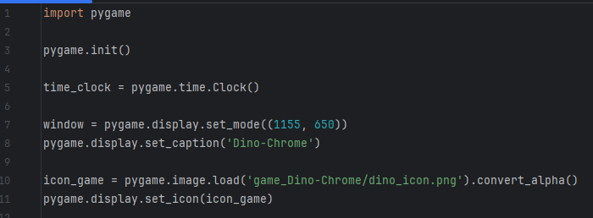
Написание кода
Создание графического игрового поля с помощью PyGame

Slide 10
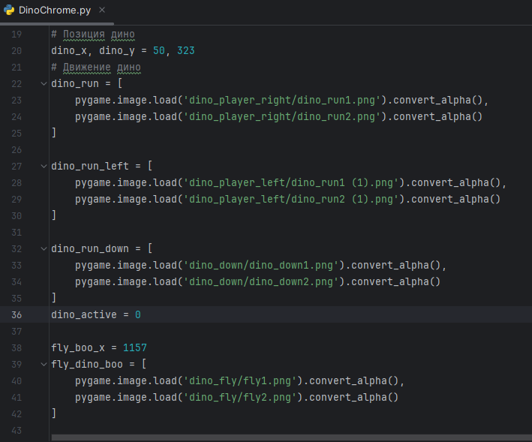
Написание кода
Загрузка персонажей
- Динозавр
- Летающие динозавры

Slide 11
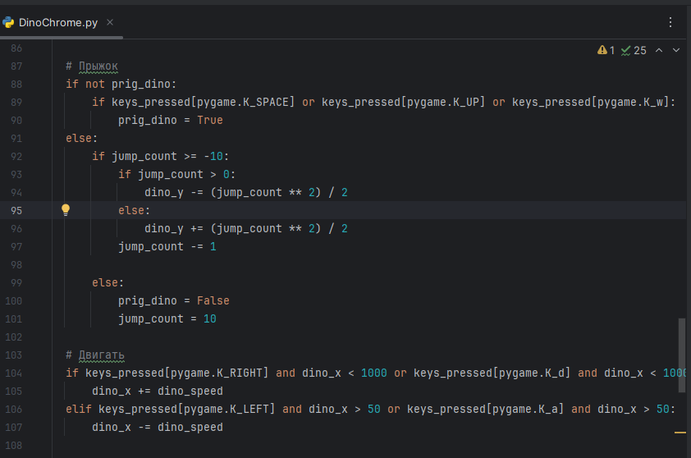
Написание кода
- Движение Динозавра

Slide 12
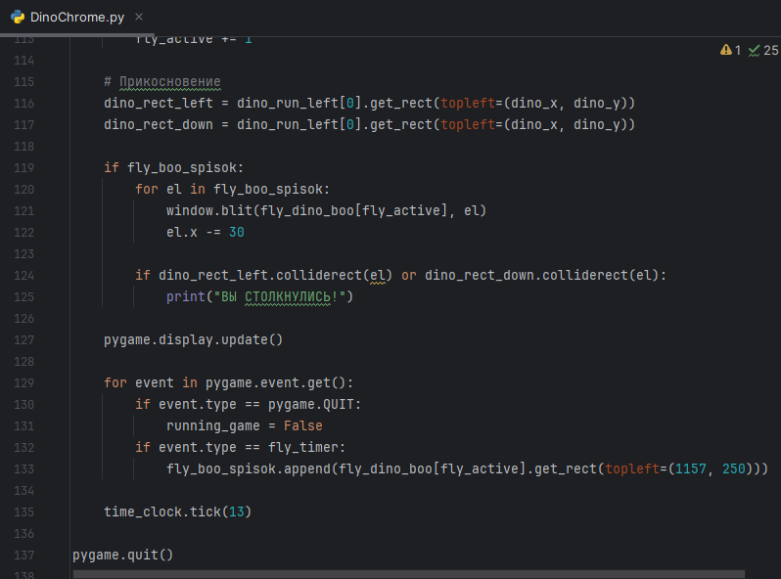
Написание кода
- Проигрыш, процесс прикосновения Динозаврика с препятствиями

Slide 13
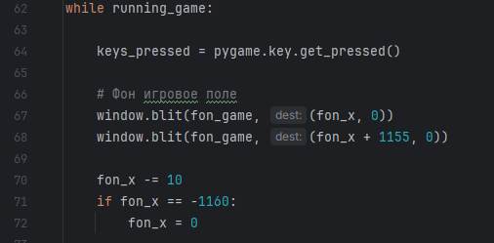
Написание кода
- Движение игрового поля

Slide 14
Тестирование и устранение ошибок
Во время тестирования игры, были обнаружены много ошибок:
Положение Динозавра
Движение Летающих препятствий
Движение фона
Управление Динозавра
Прыжок Персонажа

Slide 15
Спасибо за внимание!
В результате проделанной работы, я разработала игру
“Dino-Chrome” на Python.
Цель работы и задачи полностью выполнены, произведено тестирование и улучшение кода, готовый код можете увидеть на GitHub.
https://github.com/Alexandra0000000

